Slide 1
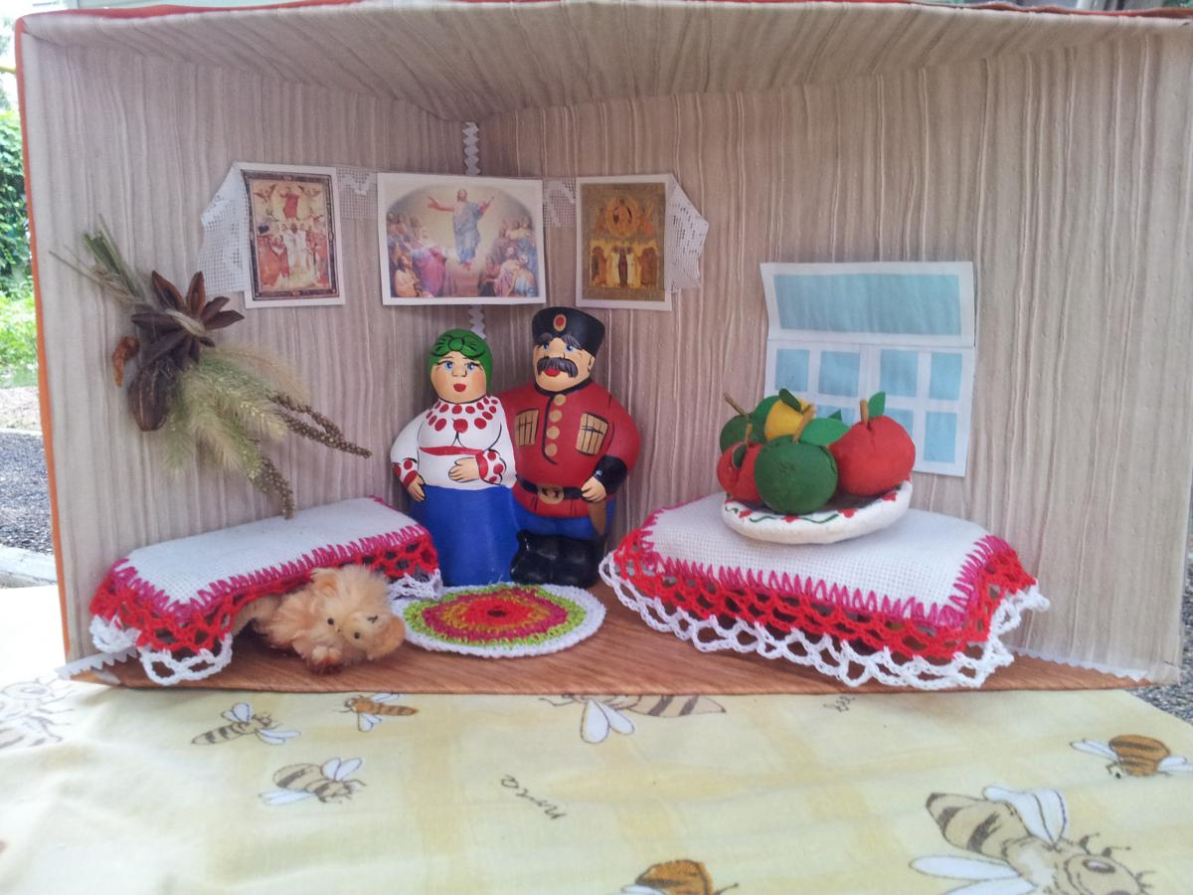
Разрабатываем семейный проект
«Я и моя малая Родина»

Slide 2
«Расскажи мне – и я забуду, покажи мне – и я запомню. Вовлеки меня – и я научусь».

Slide 3
Проект- это пять П
-Проблема
-Проектирование (планирование)
-Поиск информации
-Продукт
-Презентация

Slide 4
Актуальность
Чувство любви и уважения к Родине начинается у
ребенка с отношения к семье, к самым близким
людям – к матери, к отцу, бабушке, дедушке, к своему
дому, улице, на которой он живет, детскому саду, к
своей малой родине-месту, где человек родился.
В этой связи большое значение имеет ознакомление
детей с историческим, культурным, национальным,
географическим, природно-экологическим
своеобразием своего родного региона.
Знакомясь с родным детским садом, селом его
достопримечательностями, ребёнок учится
осознавать себя живущим в определённый период
времени, в определённых этнокультурных условиях
и в тоже время приобщаться к богатствам
национальной и мировой культуры.

Slide 5
Цель проекта
• Формирование духовно-нравственного отношения и чувства сопричастности к родному
дому, семье, детскому саду, родной станице
Задачи проекта
• Воспитывать любовь к родному дому, семье, детскому саду , станице, краю.
• Создать эмоционально-благополучную атмосферу дома и в детском саду, где
взаимоотношения между людьми (взрослыми и детьми) построены на основе
доброжелательности, взаимоуважения, где ребенок будет чувствовать себя желанным и
защищенным.
• Побуждать детей к выполнению общественно-значимых заданий, к добрым делам для
семьи, родного дома, детского сада, станицы.
• Предоставлять детям возможность разнообразно и свободно проявлять свои интересы,
иметь личное время для занятий любимым делом.
• Соблюдать права ребенка на игру, на досуг, на свою территорию, а так же уважать право на
собственность.
• Способствовать активному вовлечению родителей в совместную деятельность с ребенком в
условиях семьи и детского сада.

Slide 6
Цель проектного обучения, создать условия, при которых дошкольник
1) самостоятельно и охотно приобретают недостающие знания из разных источников;
2) учатся пользоваться приобретенными знаниями для решения познавательных и практических задач;
3) приобретают коммуникативные умения, работая в группах;
4) развивают у себя исследовательские умения (выявления проблем, сбора информации, наблюдения, проведения эксперимента, анализа, построения гипотез, обобщения);
5) развивают системное мышление.

Slide 7


